Slide 1

L’information en matière de brevets et les objectifs nationaux en matière de développement et de technologie: Comment la RDC peut passer d’un PMA à un Pays émergent?
ELANGI BOTOY ITUKU
Administrateur chargé de l’Information en matière de propriété industrielle
Division de l’Appui à la Technologie et à l’Innovation
Département de la Propriété Intellectuelle au service des Innovateurs
Organisation Mondiale de la Propriété Intellectuelle (OMPI)
KINSHASA – LE 29 AVRIL 2026

Slide 2
Sommaire
Introduction
Exemple d’un objectif en matière de développement et de technologie
L’information en matière de brevets: Le secret des miracles économiques mondiaux
  Le cas des pays asiatiques
  D’autres stratégies inspirantes en Asie et en Amérique latine
  Certains pays africains commencent à montrer la voie
  La RDC peut aussi faire la même chose
Conclusion

Slide 3
Exemple d’un objectif en matière de développement et de technologie
EXEMPLE CONCRET: Un pays possède plusieurs ressources naturelles (or, diamant, cuivre, cobalt, café, cacao, etc.)
Ce pays a toujours exporté ces matières premières à l’état brut et sa population figure parmi les plus pauvres de la planète
Ce pays souhaite améliorer les conditions d’existence de sa population
Pour rompre avec l’exportation de ses matières brutes, ce pays devrait changer de stratégie nationale en se positionnant dans les chaînes de valeur mondiales (pas forcément au sommet, mais petit à petit)
Ainsi, pour chaque matière première précitée, il devrait étudier combien d’étapes existent dans une chaîne de valeur de transformation et se donner des moyens pour escalader cette chaîne

Slide 4
L’information en matière de brevets: Le secret des miracles économiques mondiaux: Le cas des pays asiatiques

Slide 5
Le Japon: Le Phénix qui renaît des cendres
Période : 1950-1980
Stratégie : Analyse systématique des brevets occidentaux
Réorganisation du JPO (Japan Patent Office) ultra-performant
Patent mapping industriel organisé
Résultat : Rattrapage technologique en électronique, automobile, robotique
Formation d'ingénieurs à la veille brevets

Slide 6
Le Japon: Le Phénix qui renaît des cendres
Le JPO est au cœur du miracle économique japonais
Explosion du nombre de dépôts de brevets
Soutien aux grandes entreprises technologiques japonaises
Protection des innovations dans les domaines technologiques précités
Ouverture internationale (participation accrue aux accords internationaux sur la PI, harmonisation progressive avec le système américain et européen

Slide 7
Le Japon: Le Phénix qui renaît des cendres
La période 1950-1980: Le Japan Patent Office (Office Japonais des brevets) passe d’une institution reconstruite à un pilier stratégique de l’innovation japonaise, accompagnant la montée du Japon comme puissance industrielle mondiale!

Slide 8
La Corée du Sud
L'histoire de la Corée du Sud :
En 1960, la Corée du Sud était plus pauvre que le Ghana Son PIB par habitant était de 79 dollars américains
Pas de ressources naturelles
Pas de technologies
Un pays dévasté par une guerre sanglantes (Guerre de deux Corées, 1953)
La moitié de la population vivait avec moins d'un dollar par jour

Slide 9
La Corée du Sud: Que s’est-il passé?
En 1977, la Corée a créé le KIPO (Korean Intellectual Property Office), son office de propriété intellectuelle, avec une mission révolutionnaire : former des milliers d’ingénieurs à analyser systématiquement les brevets étrangers pour comprendre comment fonctionnaient les technologies de pointe (donc, ils se positionné directement au sommet des chaînes de valeur mondiales)
Ils n’ont pas volé, ils n’ont pas fait de la contrefaçon, ils n’ont pas attendu l’aide internationale, mais ils ont lu et ils ont compris; Ils ont appris et ils ont amélioré!
Dans les années 1970-1980, chaque grande université coréenne avait un département dédié à l’analyse de brevets et chaque entreprise coréenne employait plus d’analystes de brevets que certains pays n’en avaient au total

Slide 10
La Corée du Sud: Le résultat
Aujourd’hui, 60 ans plus tard :
La Corée du Sud est la 10ème économie mondiale
PIB par habitant : 32 000 dollars (multiplié par 400)
Samsung, LG, Hyundai, Kia sont des géants mondiaux
Le pays dépose plus de 200 000 brevets par an – plus que toute l’Afrique et l’Amérique latine réunies
5ème déposant mondial de brevets
Et voici le secret que peu de pays africains connaissent : 70% de leur recherche et développement dans les années 1970-1990 était basée sur l’analyse de brevets existants accessibles gratuitement

Slide 11
La Corée du Sud: Le résultat
Le fondateur de Samsung, Dr. Kun-Hee Lee, l’a dit clairement : « Nous n’avons pas réinventé la roue. Nous avons lu comment les autres l’avaient inventée, compris les principes techniques, identifié les faiblesses, puis créé une meilleure roue que nous avons brevetée »

Slide 12
Singapour: De l’expulsion à la prospérité
1965: Singapour est expulsé de la Malaisie
C’est une île minuscule
Pas de ressources naturelles
Pas d’arrière-pays agricole
Pas de technologies
Même l’eau potable doit être importée de Malaisie
Le Premier ministre Lee Kuan Yew pleure à la télévision nationale et le monde parie sur l’échec de cette petite nation

Slide 13
Singapour: Qu’est-ce qui s’est passé?
Ils créent une stratégie nationale d’accès et d’exploitation de l’information brevets
Ils forment des « patent scouts » – des éclaireurs de brevets – qui analysent jour et nuit les tendances technologiques mondiales pour identifier les niches où Singapour peut se positionner
Ils se posent la question : « Dans quels domaines les brevets ont-ils expiré ? Quels sont les domaines où les technologies sont sous-exploitées ? Où pouvons-nous apporter une valeur ajoutée ? »

Slide 14
Singapour: Résultat stupéfiant
Aujourd’hui, moins de 60 ans plus tard:
Singapour a le 3ème PIB par habitant au monde : 72 000 dollars
C’est devenu un hub mondial de biotechnologie, de semi-conducteurs et de technologies vertes
Port le plus efficace au monde (grâce à des technologies brevetées adaptées)
Hub de raffinage pétrochimique (sans une goutte de pétrole !)
Leur secret ? 50% de leurs innovations actuelles proviennent de recherches basées sur l’analyse de brevets existants accessibles gratuitement via les bases de données mondiales dont PATENTSCOPE de l’OMPI
Depuis 2020, c’est un ressortissant de ce petit pays qui est le Directeur Général de l’OMPI

Slide 15
La Chine: L’Ascension du siècle
1985: La Chine sort de décennies d’isolement et de la Révolution Culturelle
Elle est technologiquement très en retard
Elle produit 0.3 brevet par million d’habitants – presque rien

Slide 16
La Chine: Quelle est la stratégie nationale?
Le gouvernement chinois lance le Programme 863 : analyse systématique des brevets mondiaux dans 7 secteurs stratégiques (biotechnologie, espace, technologies de l’information, laser, automatisation, énergie, nouveaux matériaux)
Formation de millions d’ingénieurs à la recherche de brevets en profitant de l’accès gratuit aux bases de données mondiales dont PATENTSCOPE de l’OMPI
Obligation pour chaque projet de recherche de commencer par une analyse de brevets

Slide 17
La Chine: Résultat spectaculaire
De 0.3 brevet par million d’habitants en 1985, la Chine est aujourd’hui le premier déposant mondial de brevets avec 1.6 million de brevets par an – plus que les États-Unis, le Japon et la Corée du Sud réunis ! (C’est depuis décembre 2010 que la Chine avait battu le record centenaire détenu par les Etats-Unis, l’Office Européen des Brevets (OEB) et le Japon)
Huawei, une entreprise qui n’existait pas en 1987, dépose aujourd’hui à elle seule 7 000 brevets/an, donc plus que la plupart des pays africains
85% des innovations chinoises des années 1990-2010 s’appuyaient sur l’analyse et l’amélioration de brevets étrangers expirés (DP) ou sous-exploités!

Slide 18
L’Inde: Du désastre sanitaire à la pharmacie du monde
1970: L’Inde importe 100% de ses médicaments
Les multinationales pharmaceutiques occidentales fixent les prix, par exemple, un traitement contre le cancer coûte plus qu’une maison
Les médicaments contre le paludisme sont inabordables pour 90% de la population

Slide 19
L’Inde: Que fait l’Inde?
Elle forme massivement des chimistes à analyser les brevets pharmaceutiques pour développer des procédés alternatifs parfaitement légaux
Elle crée le National Institute of Patent Information and Training
L’Indian Patent Act de 1970 autorise la copie des procédés (pas les produits), ce qui pousse les scientifiques indiens à devenir experts en analyse de brevets pour trouver des voies alternatives de synthèse

Slide 20
L’Inde: Que fait l’Inde?
Aujourd’hui, l’Inde est la « Pharmacie du monde »
Elle produit 20% des médicaments génériques mondiaux
Son industrie pharmaceutique pèse 50 milliards de dollars par an
Cipla, Ranbaxy, Dr. Reddy’s sont des multinationales
De 500 brevets/an (1970) → 50 000 brevets/an (2023)
Et surtout : des millions de vies africaines sauvées grâce aux génériques indiens contre le VIH/SIDA, la tuberculose, le paludisme – tout cela rendu possible par l’exploitation intelligente de l’information en matière de brevets
Quand les médicaments occidentaux contre le VIH coûtaient 10 000 dollars par an, les sociétés de génériques indiennes les ont proposés à 300 dollars, puis à 100 dollars
Des millions notamment d’Africains leur doivent la vie!

Slide 21
Taiwan
1970: Taiwan est une économie agricole pauvre
Le pays assemble des jouets en plastique et des chaussures pour l’export !
Alors que fait le gouvernement?
  Création de l’Industrial Technology Research Institute (ITRI) en 1973, avec un département spécial d’analyse de brevets électroniques américains et japonais
  Politique de « follow-fast » : identifier dans les brevets les technologies émergentes, copier légalement les bases, puis améliorer rapidement et breveter les améliorations

Slide 22
Taiwan: Rétombées spectaculaires
TSMC (Taiwan Semiconductor Manufacturing Company) : Leader mondial absolu
92% des puces électroniques avancées mondiales sont fabriquées à Taiwan
Votre smartphone, votre ordinateur, votre voiture électrique – les puces viennent probablement de Taiwan
De l’économie agricole à la 4ème réserve de devises mondiales
De 100 brevets/an (1970) à 60 000 brevets/an (2023)

Slide 23
D’autres stratrégies inspirantes (suite)
BRÉSIL : Embrapa (Institut de Recherche Agricole) a transformé le Cerrado stérile en grenier du monde en analysant et adaptant des technologies brevetées
Embraer (aéronautique) : 3ème constructeur mondial, né de l’analyse de brevets Boeing et Airbus
De 3 000 brevets/an à 25 000 brevets/an
ISRAËL : Du désert et des conflits à la « Start-up Nation » avec 140 licornes pour 9 millions d’habitants
Culture nationale d’analyse de brevets surtout au sein de l’armée (Unité 8200) (1 900 brevets par million d’habitants)

Slide 24
Certains pays africains suivent la même voie

Slide 25
L’Île Maurice: Le Miracle post-sucre
1980 : Petite île, économie dépendante à 40% du sucre, vulnérable, futur incertain
Stratégie : Création de CATI, formation massive en propriété intellectuelle, analyse systématique de brevets dans les biotechnologies marines, le textile, la fintech (= contraction de finance et de technologie c’est-à-dire une entreprise qui utilise la technologie pour améliorer ou remplacer des services bancaires traditionnels)

Slide 26
L’Île Maurice: Résultat aujourd’hui
PIB par habitant : 11 000 dollars (le plus élevé d’Afrique après les Seychelles)
Seulement 3% du PIB vient du sucre alors que 70% vient des services à haute valeur ajoutée
500 brevets par million d’habitants – le meilleur ratio africain
Biotechnologie marine : 150+ brevets (cosmétiques d'algues, nutraceutiques)
Hub fintech régional!
Citation d’un responsable mauricien : « Nous avons utilisé l’information en matière de brevets comme GPS pour notre transformation économique. »

Slide 27
KENYA : M-Pesa
2007: Safaricom analyse des milliers de brevets de paiement mobile, de transfert d’argent et de systèmes bancaires
Résultat : Lancement de M-Pesa
Aujourd’hui :
  50 millions d’utilisateurs en Afrique
  Plus de transactions que Western Union sur le continent
  A généré 200+ brevets kenyans dérivés
  Modèle copié dans 10+ pays
  A transformé l’économie kenyane

Slide 28
KENYA : Silicon Savannah
M-KOPA (énergie solaire prépayée) : Analyse de brevets d’énergie distribuée → 1.5 million de foyers connectés → modèle exporté dans 8 pays africains
Nairobi est devenue la « Silicon Savannah » :
  200+ startups tech
  8 CATI opérationnels

Slide 29
Afrique du Sud : Leader continental
7 500 brevets par an – 1er pays africain
3 500+ brevets en technologies minières (analyse systématique des brevets notamment australiens et canadiens)
Technologies platine et or : procédés propres brevetés
Université du Cap : 200 millions Rand/an en royalties de brevets
CSIR (Conseil pour la recherche scientifique et industrielle) « 70% de nos innovations minières viennent de l'amélioration de technologies brevetées ailleurs »

Slide 30
Le Maroc: Le champion maghrébin
1 800 brevets/an – leader Afrique du Nord
Hub automobile africain (Renault, PSA, Ford) grâce à des ingénieurs formés à l’analyse des brevets
Leader africain en énergies solaires : complexe Noor (analyse systématique des brevets espagnols et allemands)
Technologies de valorisation des phosphates : 400+ brevets
1er pays africain en dépôts de brevets verts

Slide 31
La Tunisie: La Silicon Valley du Maghreb
Startup Act 2018 : meilleure législation africaine
8 CATI créés avec l’OMPI
1,500 brevets/an (vs 300 en 2010)
1,200+ startups créées depuis 2018
Leader africain en cybersécurité

Slide 32
Quel est le point commun de ces miracles?
Ce n’est pas la richesse naturelle: Singapour n’a rien, la Corée non plus et Taiwan non plus!
Ce n’est pas l’aide internationale: Ces pays se sont développés souvent malgré l’absence d’aide massive
Ce n’est pas la taille: Singapour a 6 millions d’habitants, Île Maurice en a 1.3 million
Ce n’est pas la chance: Ces transformations ont pris 5, 10, 20, 30, 40 ans de travail acharné
C’est l’accès organisé et l’exploitation stratégique de l’information en matière de brevets qui est le moteur de leur développement!
Ces pays ont compris une vérité simple mais puissante que l’OMPI, à travers ce séminaire, veut graver dans vos esprits aujourd’hui (voir la diapositive suivante)

Slide 33
Quel est le point commun de ces miracles?
Dans les 150 millions de documents de brevets accessibles gratuitement notamment à travers PATENTSCOPE, il y a des solutions à presque tous nos problèmes techniques et économiques
Comment améliorer le rendement du cacao dans les climats tropicaux ? La réponse technique est dans les brevets
Comment transformer l’anacarde localement (noix de cajou) pour créer de la valeur ajoutée ? C’est dans les brevets
Comment purifier l’eau à bas coût dans les zones rurales ? C’est dans les brevets
Comment produire de l’énergie solaire adaptée à nos besoins africains ? C’est dans les brevets
Comment traiter les maladies tropicales négligées ? C’est dans les brevets
Comment développer des applications mobiles de paiement ? C’est dans les brevets

Slide 34
La RDC peut aussi faire la même chose
On l’a déjà vu plus haut que la RDC est un scandale géologique
Elle a une population parmi les plus intelligentes et les plus créatrices au monde
Elle a un gouvernement qui souhaite diversifier son économie
Dès ce jour, la RDC devrait matérialiser sa stratégie nationale de développement, en suivant les exemples des autres pays mentionnés ici
Dans les diapositives suivantes, nous allons rapidement un domaine où la RDC peut devenir une grande puissance mondiale

Slide 35
Le Manioc: L’exploitation des technologies agricoles continues dans PATENTSCOPE
Selon la FAO, le Congo (RDC) produit entre 30 et 40 millions de tonnes par an, derrière le Nigeria (environ 60 millions de tonnes/an) et devant la Thaïlande (env. 30 millions de tonnes/an
Le manioc peut alimenter une industrie de plusieurs milliards de dollars
La majorité de la production est consommé localement ou est très peu transformée
La vraie richesse depend de la transformation industrielle, encore limitée aujourd’hui
La RDC peut analyser et utiliser les technologies de transformation du manioc, fabriquer et commercialiser les produits dérivés suivants avec des rétombées considérables!

Slide 36
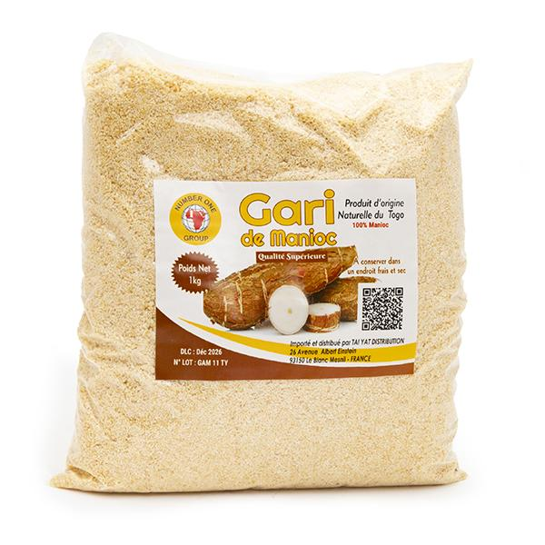
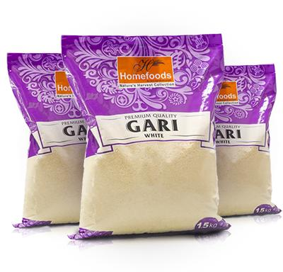

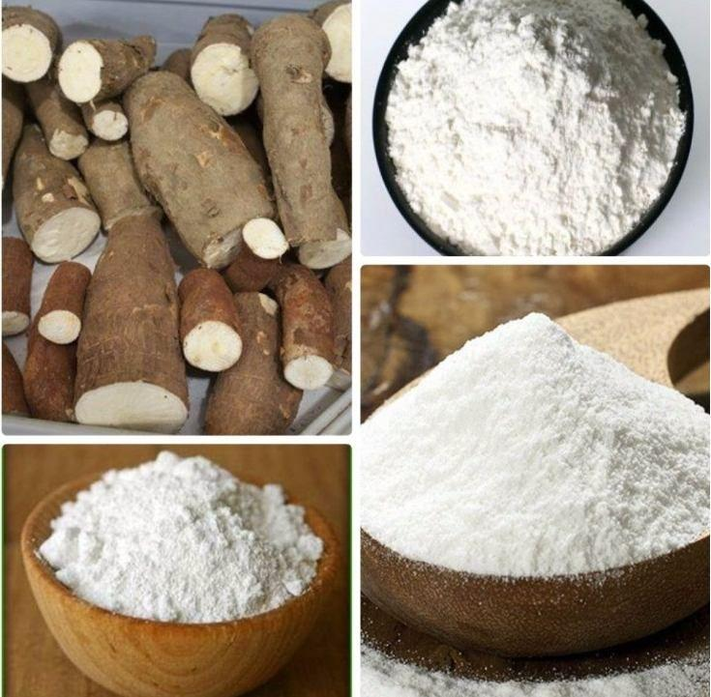
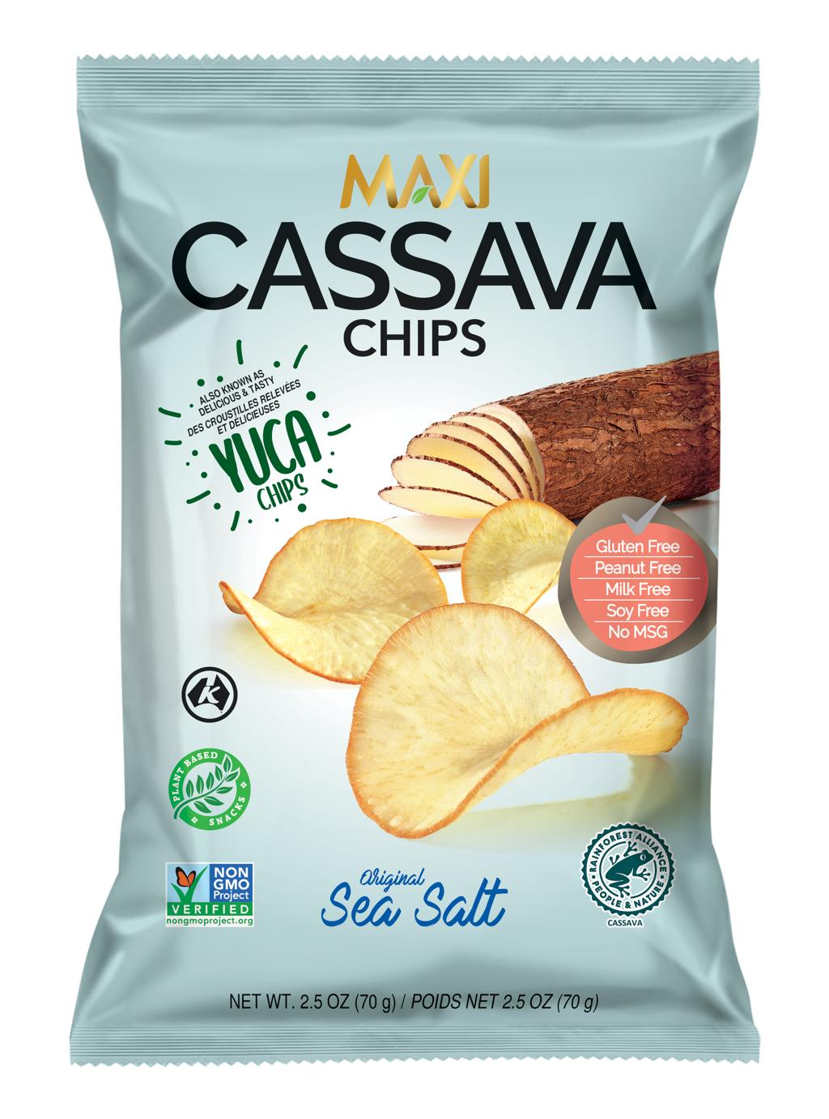
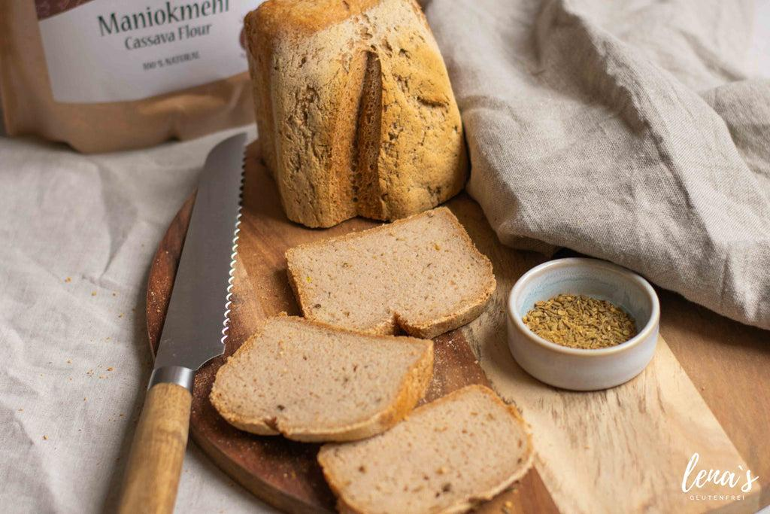
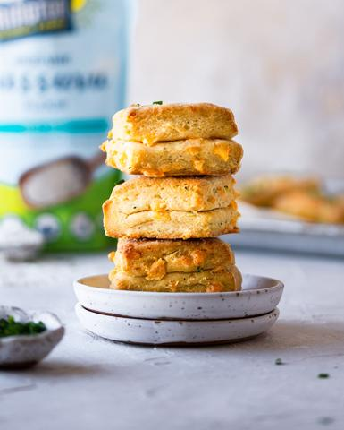
Gari, Farine, Amidon, Chips, Pain & pâtisserie

Slide 37
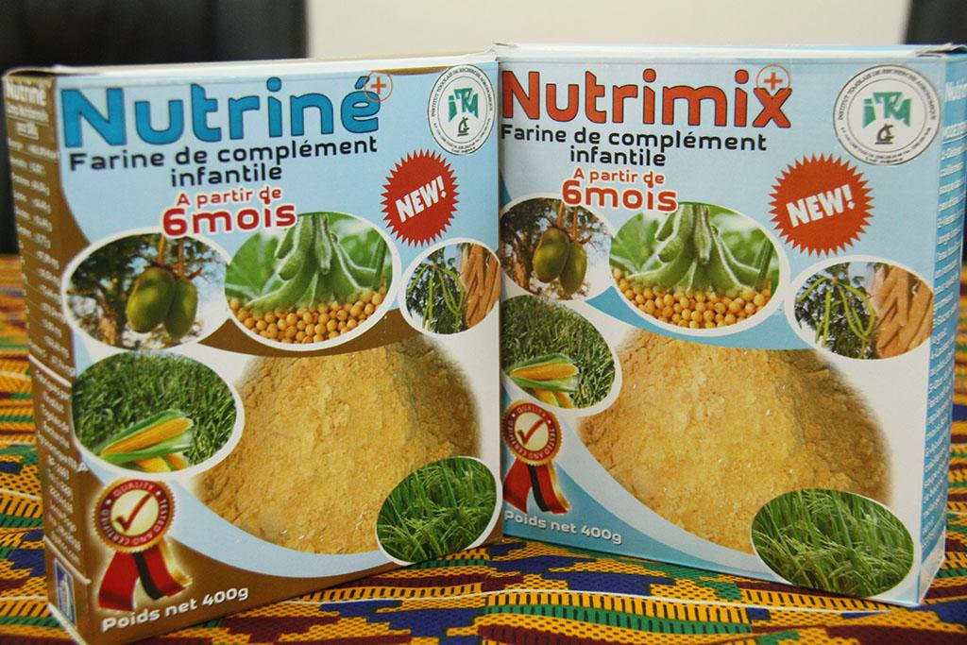
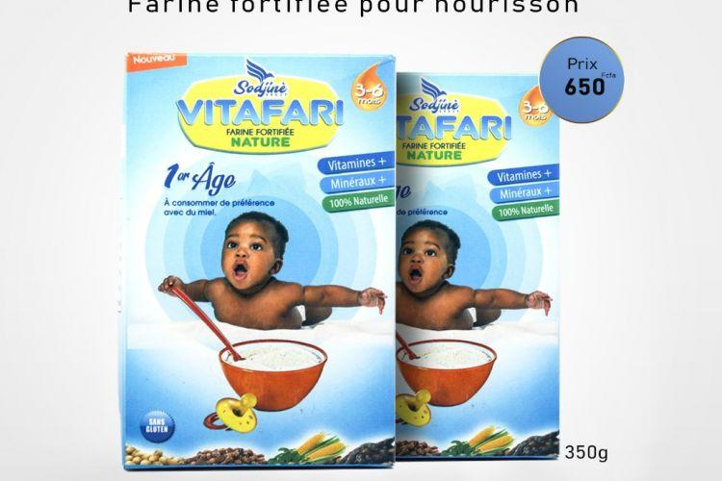
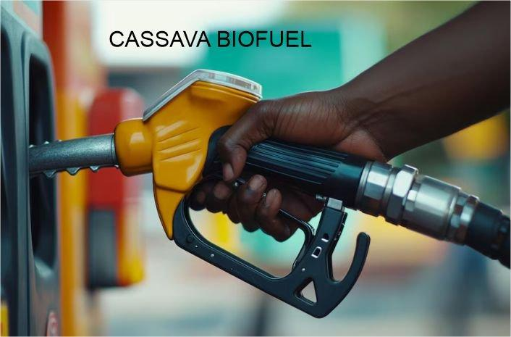
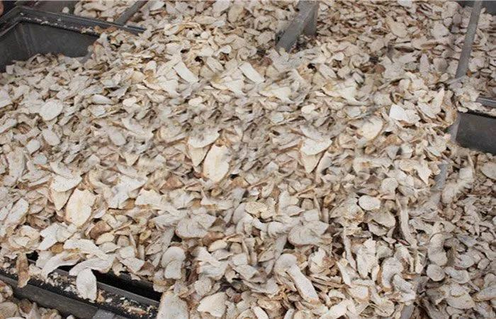
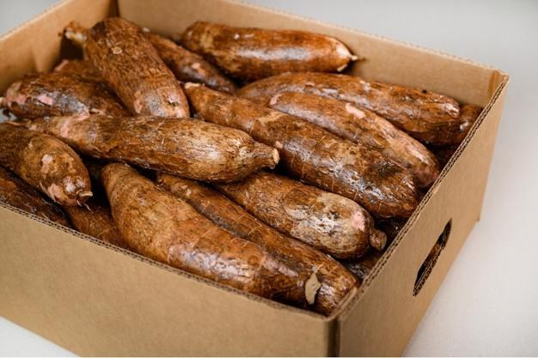
Farine enrichie pour enfants, bioethanol (carburant), cossettes (export brut amélioré)

Slide 38
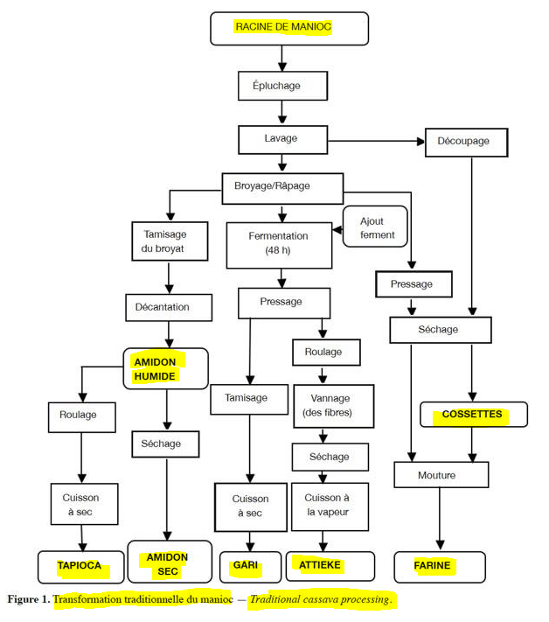
Processus de Transformation

Slide 39
PATENTSCOPE: Base de données de l’OMPI
130+ millions de technologies
  SECTION A — NECCESITES COURANTES DE LA VIE (produits et procédés agricoles, alimentaires, pharmaceutiques et cosmétiques): +22 millions de technologies
  SECTION B — TECHNIQUES INDUSTRIELLES DIVERSES; TRANSPORTS (véhicules, bateaux, avions, routes, maisons, machines-outils, meulage, polissage, outils à main, outils de coupe manuels, etc.): +32 millions de technologies
  SECTION C — CHIMIE; METALLURGIE (traitement de l'eau, des eaux usées, du verre, de la laine minérale ou de laitier, des ciments, du béton, de la pierre artificielle, des céramiques, des réfractaires, des engrais, du pétrole, du gaz, des industries du sucre, etc.): +17 millions de technologies
  SECTION D — TEXTILES; PAPIER (fils naturels ou artificiels, filature, tissage, cordes, fabrication du papier, traitement du textile, dentelle, tricot, couture, etc.): +2.5 millions
  SECTION E — CONSTRUCTIONS FIXES (construction, construction de routes, de voies ferrées ou de ponts, ingénierie hydraulique, fondations, travaux de terrassement, adduction d'eau, serrures, clés, fenêtre ou porte, etc.): +7 millions de technologies
  SECTION F — MECANIQUE; ECLAIRAGE; CHAUFFAGE; ARMEMENTS; SAUTAGE:
  +14.5 millions de technologies
  SECTION G — PHYSIQUE (ET INFORMATIQUE): +27 millions de technologies
  SECTION H — ELECTRICITE: +24 millions de technologies

Slide 40
Combien rapportent 30–40 millions de tonnes de manioc ?
On regarde 3 scénarios réalistes :
Cas 1 : Vente brute (situation actuelle)
Prix moyen : 80 à 120 $/tonne
➡️ 30–40 millions tonnes = 2,4 à 4,8 milliards $/an
Problème :
  pertes élevées
  très faible valeur ajoutée

Slide 41
Combien rapportent 30–40 millions de tonnes de manioc ?
On regarde 3 scénarios réalistes :
Cas 2 : Transformation intermédiaire (farine, gari, cossettes)
Valeur moyenne : 300 à 500 $/tonne
➡️ 30–40 millions tonnes = 9 à 20 milliards $ / an
Déjà x3 à x5 plus de valeur

Slide 42
Combien rapportent 30–40 millions de tonnes de manioc ?
On regarde 3 scénarios réalistes :
Cas 3 : Transformation avancée (amidon, industrie, export)
Valeur : 600 à 1 200 $/tonne
➡️ 30–40 millions tonnes = 18 à 48 milliards $ / an
Conclusion revenus manioc:
Aujourd’hui : ➡️ ~3 milliards $
Potentiel réel : ➡️ jusqu’à 40+ milliards $
Donc : Le manioc peut multiplier sa valeur par 10 à 15

Slide 43
Combien d’usines faut-il pour transformer tout ça ?
On prend un modèle réaliste:
Hypothèse standard:
Une usine moyenne transforme : ➡️ 100 tonnes/jour
Sur 300 jours/an : ➡️ 30 000 tonnes/an
Calcul:
Pour 30 millions tonnes :
➡️ 30 000 000 ÷ 30 000 = 1 000 usines
Pour 40 millions tonnes :
➡️ 40 000 000 ÷ 30 000 = 1 300 usines

Slide 44
Types d’usines nécessaires: Petites unités (village / PME)
On prend un modèle réaliste:
Hypothèse standard:
Une usine moyenne transforme : ➡️ 100 tonnes/jour
Sur 300 jours/an : ➡️ 30 000 tonnes/an
Calcul:
Pour 30 millions tonnes :
➡️ 30 000 000 ÷ 30 000 = 1 000 usines
Pour 40 millions tonnes :
➡️ 40 000 000 ÷ 30 000 = 1 300 usines

Slide 45
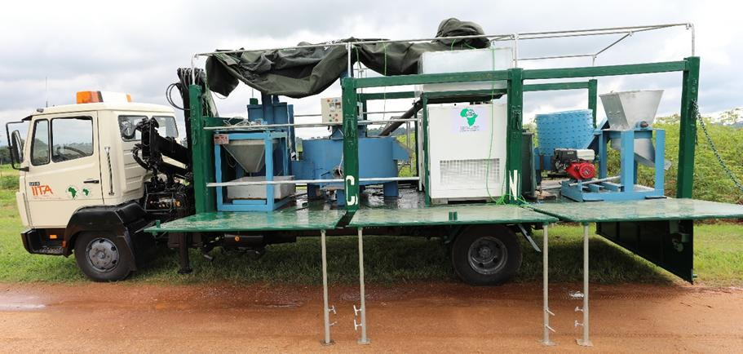
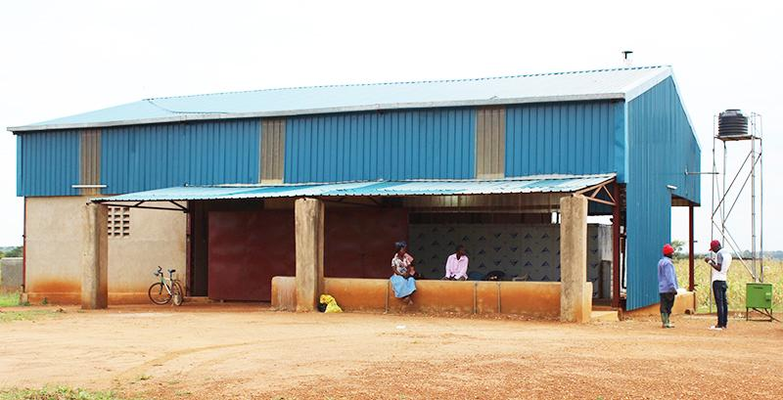
Types d’usines nécessaires: Petites Unités (Village/PME)
Capacité : 5–20 tonnes/jour
Rôle : transformation locale
Nombre : milliers nécessaires

Slide 46
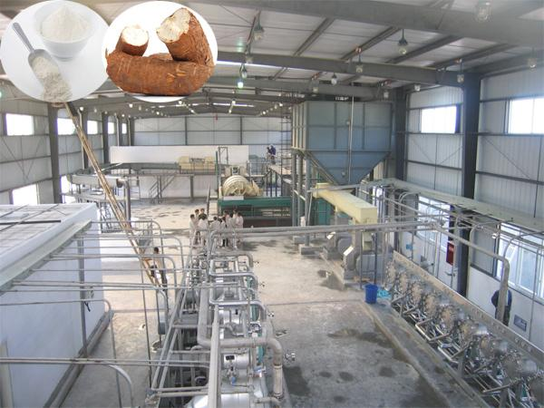
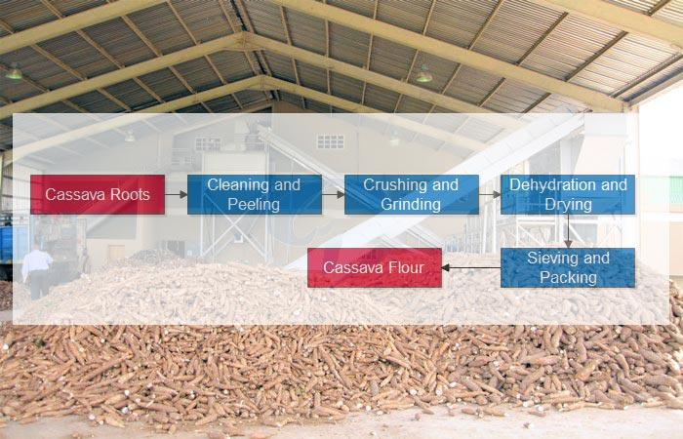
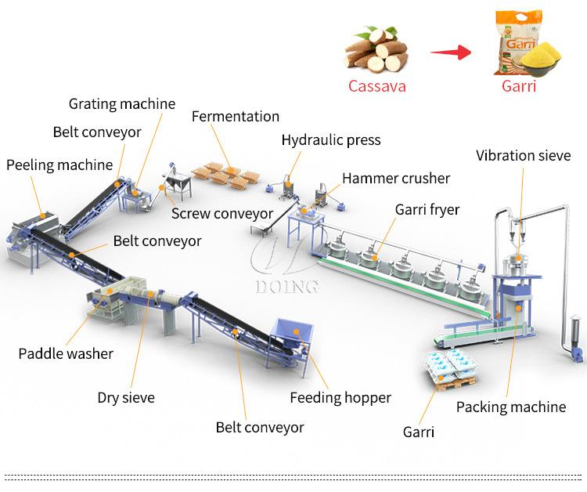
Usines moyennes
Capacité : 50–200 tonnes/jour
Rôle : marché national
Nombre : milliers nécessaires

Slide 47
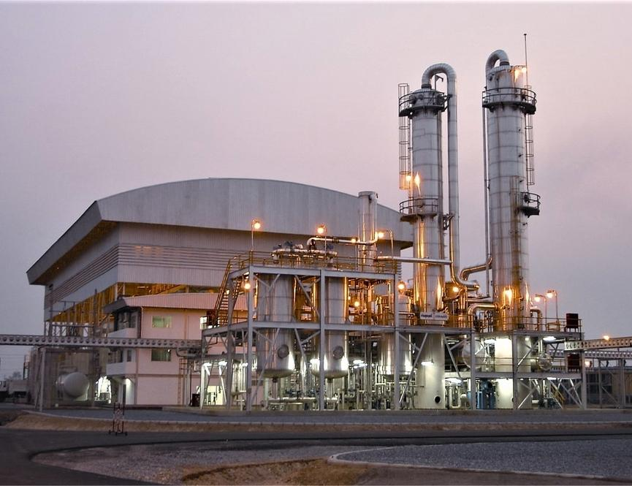
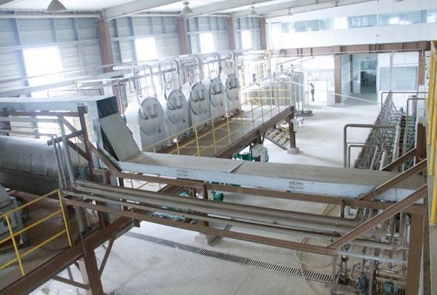
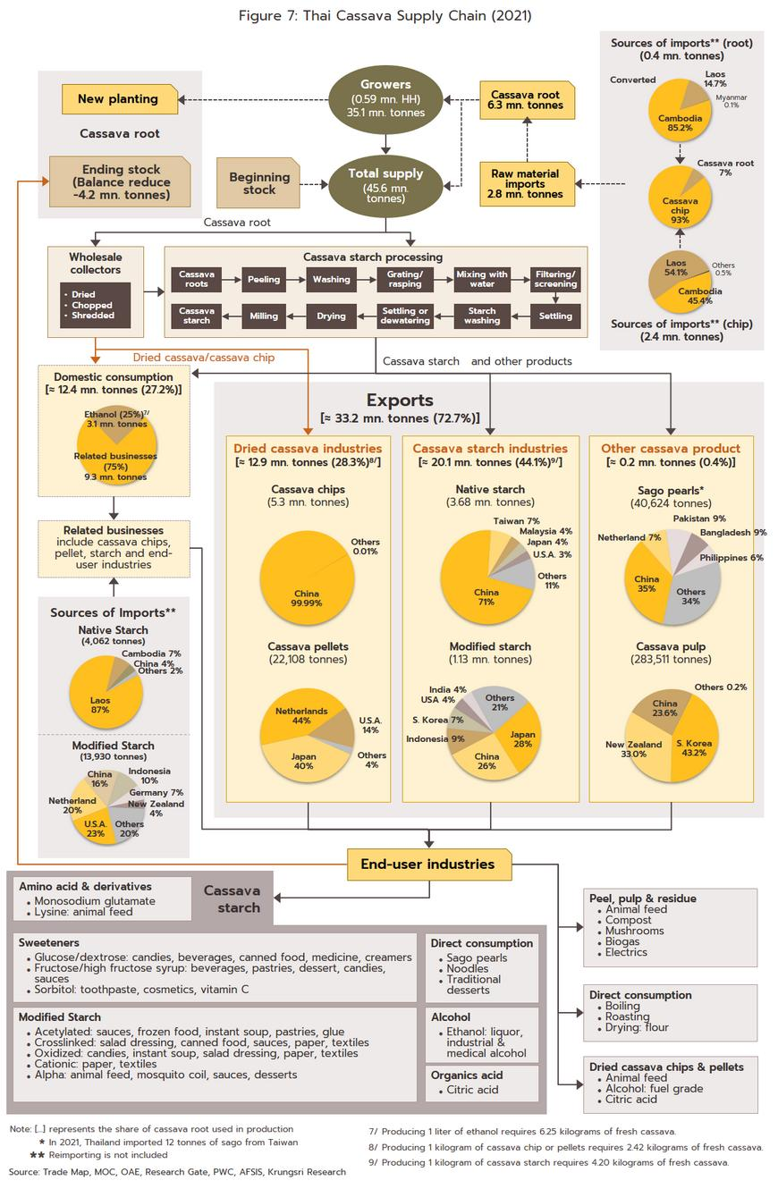
Grandes Usines Industrielles
Capacité : 300–1000 tonnes/jour
Rôle : Export, Industrie lourde
Nombre : milliers nécessaires

Slide 48
Stratégie réaliste pour la RDC
Capacité : 300–1000 tonnes/jour
Rôle : Export, Industrie lourde
Nombre : milliers nécessaires

Slide 49
Stratégie réaliste pour la RDC
La RDC n’a pas besoin de 1 000 grandes usines
Mais plutôt de :
  70 % petites unités
  25 % usines moyennes
  5 % grandes industries
Ce que ça signifie concrètement
Si la RDC structure bien :
  Des milliers de PME rurales
  Des centaines d’usines
  Quelques industries lourdes
La RDC peut alors générer :
  20 à 40 milliards $ / an
  Plusieurs millions d’emplois

Slide 50
Stratégie réaliste pour la RDC: Conclusion simple
30–40 millions tonnes = énorme richesse
Mais aujourd’hui :
➡️ peu transformée = richesse perdue
Avec industrialisation :
➡️ la RDC peut devenir une puissance agro-industrielle mondiale

Slide 51
Combien coûte une usine de transformation du manioc ?
Les coûts dépendent de :
  capacité (tonnes/jour)
  niveau d’automatisation
  produit (farine, gari, amidon…)
Petite usine (PME / village)
  Caractéristiques :
  Capacité : 1 à 5 tonnes/jour
  Produits : gari, farine, cossettes
  Coût :
  Machines : 20 000 – 70 000 $
  Installation + bâtiment : 10 000 – 30 000 $
  Fonds de roulement : 10 000 – 20 000 $
  Total : 40 000 à 120 000 $

Slide 52
Combien coûte une usine de transformation du manioc ?
Usine moyenne (semi-industrielle)
  Caractéristiques :
  Capacité : 10 à 50 tonnes/jour
  Produits : farine HQCF, amidon simple, gari industriel
  Coût :
  Machines : 250 000 – 600 000 $
  Installation complète : 200 000 – 500 000 $
  Bâtiment + logistique : 100 000 – 300 000 $
  Total : 500 000 à 1,5 million $
Une petite usine d’amidon peut coûter :
➡️ 600 000 – 800 000 $

Slide 53
Combien coûte une usine de transformation du manioc ?
Grande usine industrielle
  Caractéristiques :
  Capacité : 100 à 500+ tonnes/jour
  Produits : amidon industriel, éthanol, export
  Coût :
  Machines : 1 à 10+ millions $
  Usine complète :
  ➡️ 5 à 20 millions $+
  Exemple FAO :
  ➡️ ~736 000 $ pour petite usine industrielle (24 t/jour)

Slide 54
Résumé simple (tailles d’usines)
Niveau Capacité Invest.
Petite 1-5t/j 40k-120k$
Moyenne 10-50t/jour 500k-1,5M$
Grande 100+t/j 5M – 20 M$
Pour la RDC, je conseille de suivre trois étapes: 1) petite unite rentable; 2) réinvestir pour usine moyenne ; 3) industrialisation
N.B. Les vrais facteurs du succès: Pas seulement l’argent, mais d’abord l’énergie (E), l’approvisionnement en manioc (M), le transport (C) pour accéder au marché (E=MC

Slide 55
Conclusion directe
Oui, on peut démarrer avec :
50 000 $ (petite usine rentable)
Et monter jusqu’à :
plusieurs millions (industrie)
Le plus important :
➡️ commencer petit, scaler intelligemment

Slide 56
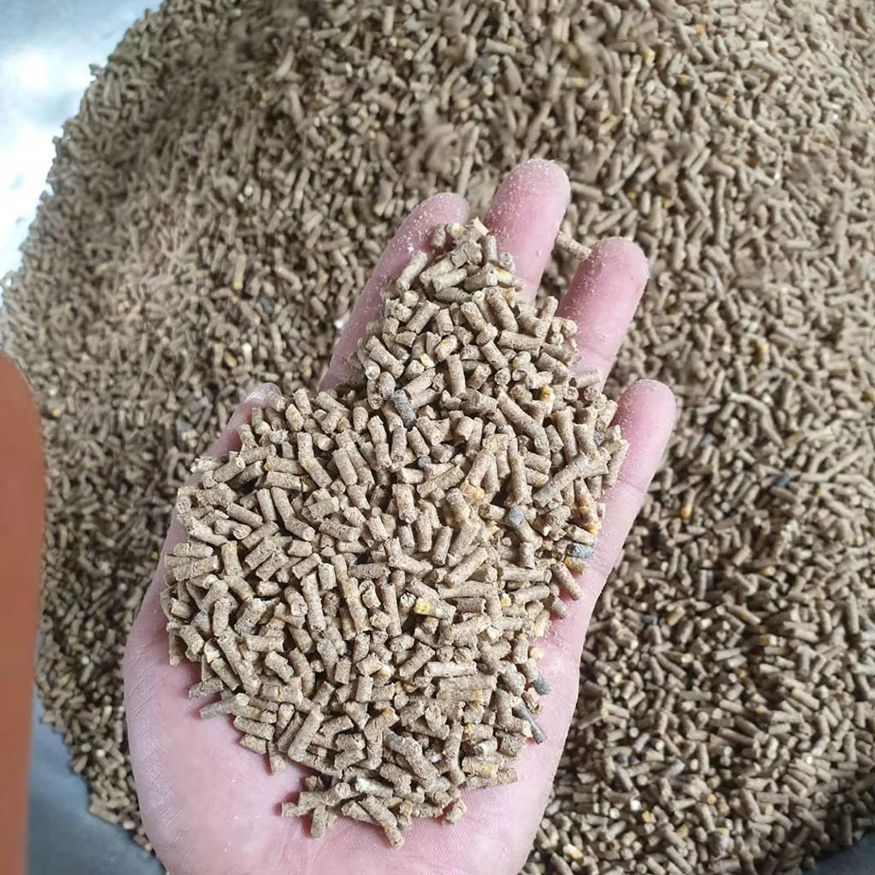
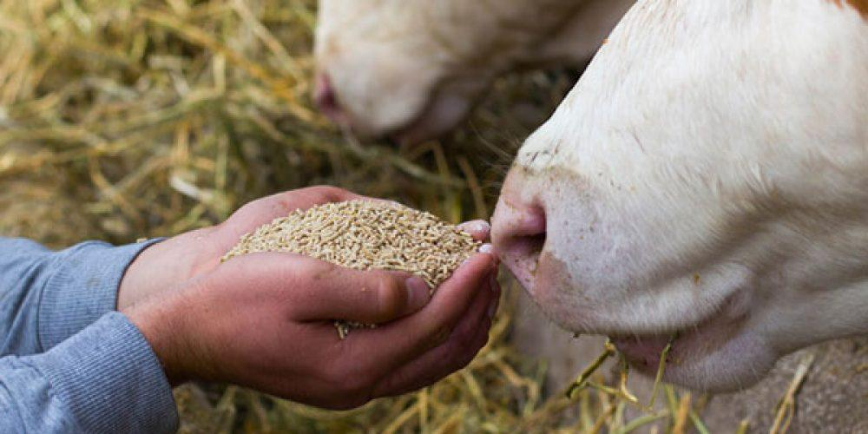
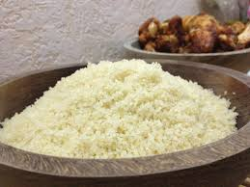
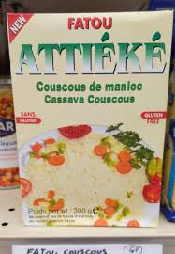
Aliment pour le bétail, Couscous Attiéké en Côte d’Ivoire)

Slide 57
La Banane Plantin
Selon la FAO, le Congo (RDC) est le premier producteur mondial de banana plantain
Près de 5 millions de tonnes par an (production nationale réelle: 4,7 millions de tonnes)
La RDC est une superpuissance agricole en plantain, mais le vrai potentiel est encore largement inexploité industriellement

Slide 58
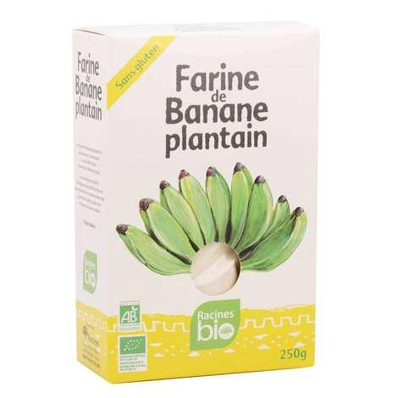


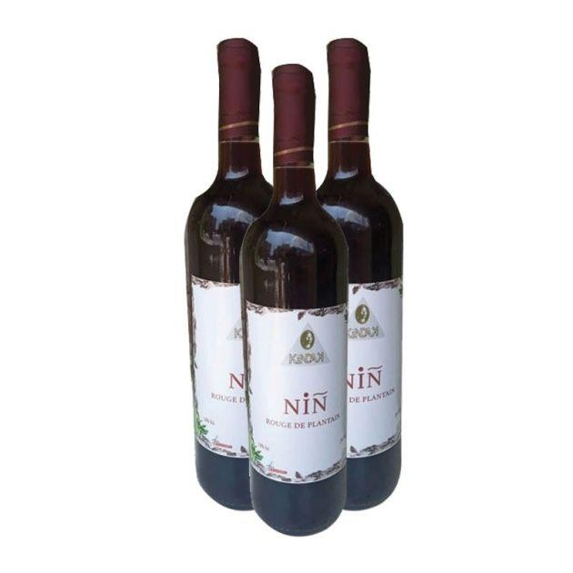
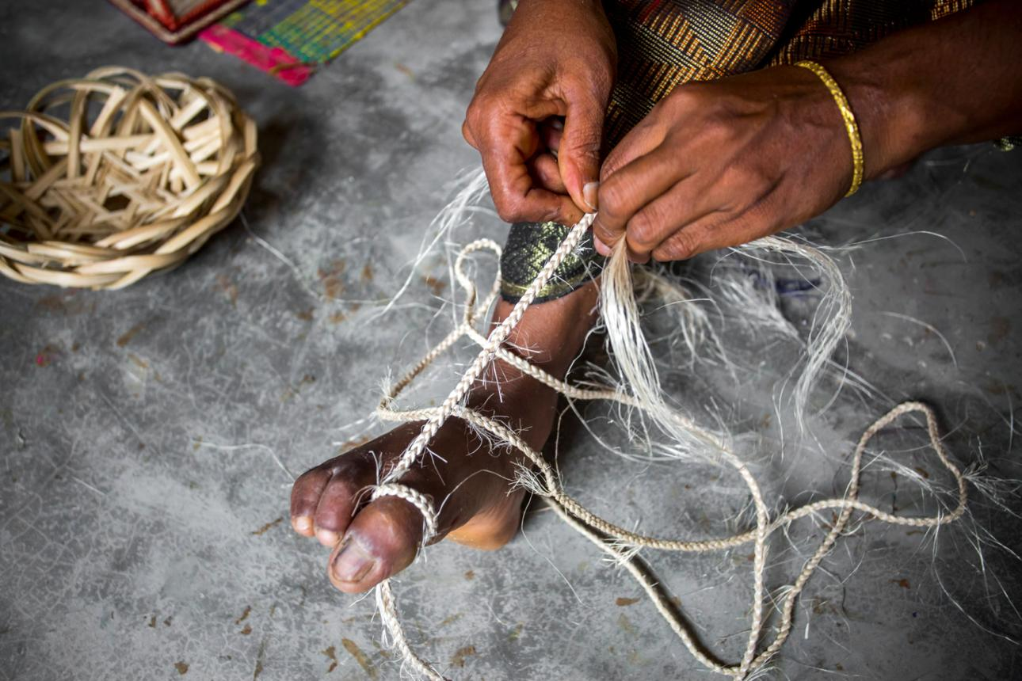



Farine, Chips, Jus, Bière, Textile, Emballage, Alimentation animale, produit cosmétique

Slide 59
PATENTSCOPE: Base de données de l’OMPI
Les 130 millions de technologies
  SECTION A — NECCESITES COURANTES DE LA VIE (produits et procédés agricoles, alimentaires, pharmaceutiques et cosmétiques): +22 millions de technologies
  SECTION B — TECHNIQUES INDUSTRIELLES DIVERSES; TRANSPORTS (véhicules, bateaux, avions, routes, maisons, machines-outils, meulage, polissage, outils à main, outils de coupe manuels, etc.): +32 millions de technologies
  SECTION C — CHIMIE; METALLURGIE (traitement de l'eau, des eaux usées, du verre, de la laine minérale ou de laitier, des ciments, du béton, de la pierre artificielle, des céramiques, des réfractaires, des engrais, du pétrole, du gaz, des industries du sucre, etc.): +17 millions de technologies
  SECTION D — TEXTILES; PAPIER (fils naturels ou artificiels, filature, tissage, cordes, fabrication du papier, traitement du textile, dentelle, tricot, couture, etc.): +2.5 millions
  SECTION E — CONSTRUCTIONS FIXES (construction, construction de routes, de voies ferrées ou de ponts, ingénierie hydraulique, fondations, travaux de terrassement, adduction d'eau, serrures, clés, fenêtre ou porte, etc.): +7 millions de technologies
  SECTION F — MECANIQUE; ECLAIRAGE; CHAUFFAGE; ARMEMENTS; SAUTAGE:
  +14.5 millions de technologies
  SECTION G — PHYSIQUE (ET INFORMATIQUE): +27 millions de technologies
  SECTION H — ELECTRICITE: +24 millions de technologies

Slide 60
Conclusion
La propriété intellectuelle est l’arme qui égalise les chances entre les pays de la planète!
Vous pouvez avoir le droit de propriété naturelle sur toutes les matières premières du monde, mais si vous négligez le domaine de la propriété intellectuelle, les pays qui maîtrisent ce domaine auront la propriété intellectuelle sur vos matières premières puisqu’ils vont les valoriser et, partant, ils seront mille fois plus riches que vous!
L’accès à l’information en matière de brevets ou tout autre projet devrait être abordé selon une approche globale c’est-à-dire écosystémique: politique, législative/réglementaire, IM budgétaire, structurelle, infrastructurelle, pédagogique et culturelle (changement de mentalités et de pratiques)!
La RDC devrait donc suivre cette approche globale pour assurer la diversification de son économie, en suivant les exemples concrets des autres pays mentionnés ici! Cette approche est la SEULE voie qui mène vers le développement!

Slide 61
Conclusion
La propriété intellectuelle est l'outil qui stimule le développement humain et dont la conséquence est l’amélioration des conditions d’existence de l’humanité
La propriété intellectuelle permet à une société d’observer, de contrôler, de gérer pleinement son espace et de transformer ses ressources naturelles (des matières jusqu’aux produits finis) afin de résoudre tous ses problèmes existentiels au fil du temps
On peut affirmer que la propriété intellectuelle et le développement humain sont synonymes, le développement humain étant la faculté d’utiliser pleinement son potentiel intellectuel afin de relever tous les défis actuels et à venir

Slide 62
LICENCE ET CESSION DE BREVET
Elangi Botoy Ituku
Kinshasa – le 29 avril 2026

Slide 63
Les licences de brevet d’invention / innovation

Slide 64
Qu’est-ce qu’une licence de brevet ?
Une licence de brevet est un contrat par lequel le titulaire d’un brevet (le licenciant) autorise un tiers (le licencié) à exploiter son invention, en échange d’une rémunération
C’est un levier stratégique pour :
  Monétiser une innovation sans produire soi-même
  Accélérer la diffusion d’une technologie
  Créer des partenariats industriels
IMPORTANT: Le brevet n’est pas vendu, mais loué juridiquement (location)
Aujourd’hui, la vraie puissance d’un brevet ne réside pas seulement dans sa protection mais dans sa capacité à être « partagé intelligemment »

Slide 65
Combien de types de licences existe-t-il?
On distingue trois grandes catégories principales (à connaître absolument)
Licence exclusive :
  Un seul licencié
  Même le titulaire ne peut plus exploiter (sauf clause contraire)
  Avantages: Très attractive pour le licencié et revenus potentiellement élevé (forte valeur financière)
  Inconvénient: Risque de dépendance à un seul partenaire

Slide 66
Combien de types de licences existe-t-il?
Licence non exclusive :
Plusieurs licenciés possibles
Le titulaire peut aussi exploiter le brevet
Avantage : diversification des revenus, diffusion large de la technologie
Inconvénient : moins attractif pour chaque licencié, donc moins de valeur pour lui

Slide 67
Combien de types de licences existe-t-il?
Licence sole (ou semi-exclusive) :
Un seul licencié
Le titulaire peut aussi exploiter le brevet
Il est situé entre la licence exclusive et la licence non exclusive
Une licence sole est donc un compromis entre exclusivité et flexibilité, entre contrôle et rentabilité

Slide 68
Autres formes importantes
Licence croisée (cross-licensing) : échanges de brevets c-à-d de technologies entre entreprises (pour remédier à une pratique jugée anticoncurrentielle, Voir Article 31 lettre k et l de l’Accord sur les ADPIC: cas de liberté d’exploitation ou FTO)
Sous-licence: le licencié peut accorder des licences à d’autres
Licence obligatoire: imposée par l’Etat (cas rares, intérêt public)
Licence territoriale: limitée à un pays ou à une zone
Une licence sectorielle: limitée à un domaine d’application

Slide 69
Les modèles de rémunération
Redevances/Royalties (% du chiffre d’affaires c’est-à-dire du montant total des ventes réalisées sur une période donnée: jour, mois, année; c’est l’argent que l’entreprise encaisse grâce à ses clients avant de retirer les dépenses; ATTENTION: le chiffre d’affaires n’est pas le bénéfice. Pour avoir le bénéfice, il faut enlever les coûts des produits, salaires, transport, etc. A retenir: Bénéfice = Chiffres d’Affaires - Dépenses)
Paiement forfaitaire (lump sum)
Paiement mixte: C’est, en pratique, le plus fréquent (voir diapositive suivante)
Minimum garanti: somme d’argent que le licencié s’engage à payer au titulaire du brevet, quoi qu’il arrive, même si l’exploitation de la licence ne génère pas les revenus espérés
Point clé: aligner les intérêts des deux parties

Slide 70
Les modèles de rémunération (paiement mixte)
Dans le cadre d’une licence de brevet, un paiement mixte signifie que la rémunération du titulaire du brevet est composée de plusieurs éléments différents, et pas d’un seul type de paiement
Concrètement, l’entreprise qui exploite le brevet (le licencié) peut payer:
  1. Une somme d’argent fixe (forfaitaire) appelée souvent redevance initiale ou lump sum (payée une seule fois ou en plusieurs fois)
  2. Des redevances variables (royalties) calculées en fonction du chiffre d’affaires généré ou du nombre d’unités vendues
N.B. Lorsqu’on combine ces deux types, on parle alors de paiement mixte

Slide 71
Les modèles de rémunération: paiement mixte
Exemple:
Un chercheur congolais détenteur d’un brevet accorde une licence à une entreprise:
Cette entreprise lui paie :
  1. Une somme d’argent fixe (forfaitaire) de 20 000 000 FC au départ
  2. Une redevance (royalties) de 5% du chiffre d’affaires réalisé avec le produit breveté
N.B. Lorsqu’on combine ces deux types, on parle alors de paiement mixte
Avantage pour le chercheur congolais: il sécurise un revenu minimum (paiement fixe) et profite du succès du produit breveté (redevances/royalties)

Slide 72
Les modèles de rémunération: paiement mixte
Avantage pour le licencié: il limite le risque initial et adapte les paiements selon ses ventes
A retenir: Paiement mixte = fixe et variable (une pratique très courante dans les contrats de licence de brevet)
N.B. Aligner TOUJOURS les intérêts des deux parties!

Slide 73
Quelle est la meilleure stratégie de licensing ?
Il n’y a pas UNE meilleure stratégie, mais une stratégie adaptée à votre objectif
Cas 1 : Maximiser les revenus
  Multiplier les licences non exclusives
  Cibler plusieurs marchés
Cas 2 : Contrôle et positionnement premium
  Licence exclusive
  Partenaire solide et stratégique qui vous apportera des revenus élevés + engagement
Cas 3 : Expansion rapide
  Licences territoriales multiples
  Partenaires locaux (un partenaire par marché)

Slide 74
Quelle est la meilleure stratégie de licensing ?
Cas 4 : Innovation collaborative (Ecosystème/innovation ouverte)
  Licences croisées (souvent entre entreprises)
  Réduction des litiges devant les tribunaux
Avantage: Accélération de l’innovation!

Slide 75
Quels sont les facteurs clés du succès?
Une bonne stratégie repose sur :
Une évaluation correcte du brevet (qualité du brevet)
Une analyse du marché
Une sélection rigoureuse des partenaires
Un contrat solide (clauses clés : durée, territoire, exclusivité, clause de performance, par exemple, exploitation obligatoire)
Structure de rémunération adaptée
Contrôle des territoires couverts
Conclusion: Un brevet sans stratégie de licence est un actif dormant
Une bonne licence transforme une invention en source durable de revenus

Slide 76
Cession de brevet

Slide 77
Qu’est-ce qu’une cession de brevet ?
Une cession de brevet est un transfert définitif de propriété d’un brevet, du titulaire (le cédant) vers une autre personne ou entreprise (le cessionnaire)
Différence avec une licence :
  la licence = autorisation d’exploiter
  la cession = vente complète du brevet
Concrètement, ça veut dire quoi ?
Le cessionnaire devient le nouveau propriétaire
Il peut exploiter librement l’invention, accorder des licences et revendre le brevet
L’ancien titulaire perd tous ses droits (sauf clauses spécifiques)

Slide 78
Les différentes formes de cession d’un brevet
Une cession de brevet peut prendre plusieurs formes selon l’étendue du transfert et les conditions
  1. La cession totale
    C’est la forme la plus classique
    Transfert de 100 % des droits
    Le cessionnaire devient l’unique propriétaire
    Le cédant perd tout droit
Exemple : une startup congolaise vend entièrement son brevet à une grande entreprise

Slide 79
Les différentes formes de cession d’un brevet
2. La cession partielle
  Le brevet est partagé entre plusieurs propriétaires
  Chaque partie détient une quote-part
  On parle de copropriété de brevet
Particularité :
Les décisions importantes doivent souvent être prises ensemble
Utile dans les projets collaboratifs (R&D)

Slide 80
Les différentes formes de cession d’un brevet
3. La cession territoriale
Le brevet est cédé uniquement pour certains pays ou régions
Exemple :
  une entreprise garde l’Europe
  cède l’Afrique ou l’Asie
Très stratégique pour l’expansion internationale
4. La cession sectorielle (ou par domaine d’application)
Le brevet est cédé pour un usage spécifique seulement
Exemple :
  technologie utilisée en médecine
  mais conservée pour une autre industrie (agricole, etc.)
Permet de multiplier la valeur du même brevet

Slide 81
Les différentes formes de cession d’un brevet
5. La cession avec paiement différé ou conditionnel
  Le transfert peut être :
  immédiat + paiement échelonné
  ou conditionné (ex : succès commercial)
  Souvent utilisée dans les startups
6. La cession avec clauses particulières
  Certaines cessions incluent :
  clause de retour (si non exploitation)
  obligations d’exploitation
  maintien de royalties
  Cette forme est hybride entre cession et licence

Slide 82
Pourquoi céder un brevet?
Avantages:
  Obtenir des liquidités immédiates
  Se désengager d’un domaine
  Réduire les coûts (maintenance, exploitation)
Inconvénients
  Perte de contrôle
  Pas d’accès aux revenus futurs liés au brevet

Slide 83
Comment la cession est-elle rémunérée?
En général :
  Paiement unique (prix de vente)
Parfois :
  Royalties (plus rare, mais possible)

Slide 84
Comment s’opère concrètement une cession de brevet ?
Il y a 2 étapes essentielles :
Le contrat (entre les parties) précisant:
  L’identification du brevet
  Le prix de cession
  La date de transfert
  Les garanties (validité du brevet, absence de litiges, etc.)
L’enregistrement officiel du cessionnaire (auprès de l’office national de la propriété intellectuelle qui a délivré le titre : Direction de la PI (RDC), OAPI, ARIPO, OEB, etc.) sinon la cession ne sera pas opposable aux tiers et le premier détenteur (le cédant) apparaîtra comme le titulaire du droit

Slide 85
Différence clé avec la licence
ÉLEMENT | LICENCE | CESSION
Propriété | Conservée | Transférée
Durée | Temporaire | Définitive
Revenus | Royalties | Paiement immédiat
Contrôle | Partagé | Perdu

Slide 86
A retenir !!!
Les formes de cession varient selon :
  l’étendue (totale/partielle)
  l’espace (territoriale)
  l’usage (sectorielle)
  les conditions financières

Slide 87
Licence vs Cession: Deux strategies, deux logiques
La licence, c’est louer son invention/innovation (on génère des revenus dans la durée)
La cession, c’est la vendre définitivement (un seul gain immédiat sécurisé)
Quelle est votre stratégie?

